Slide 1



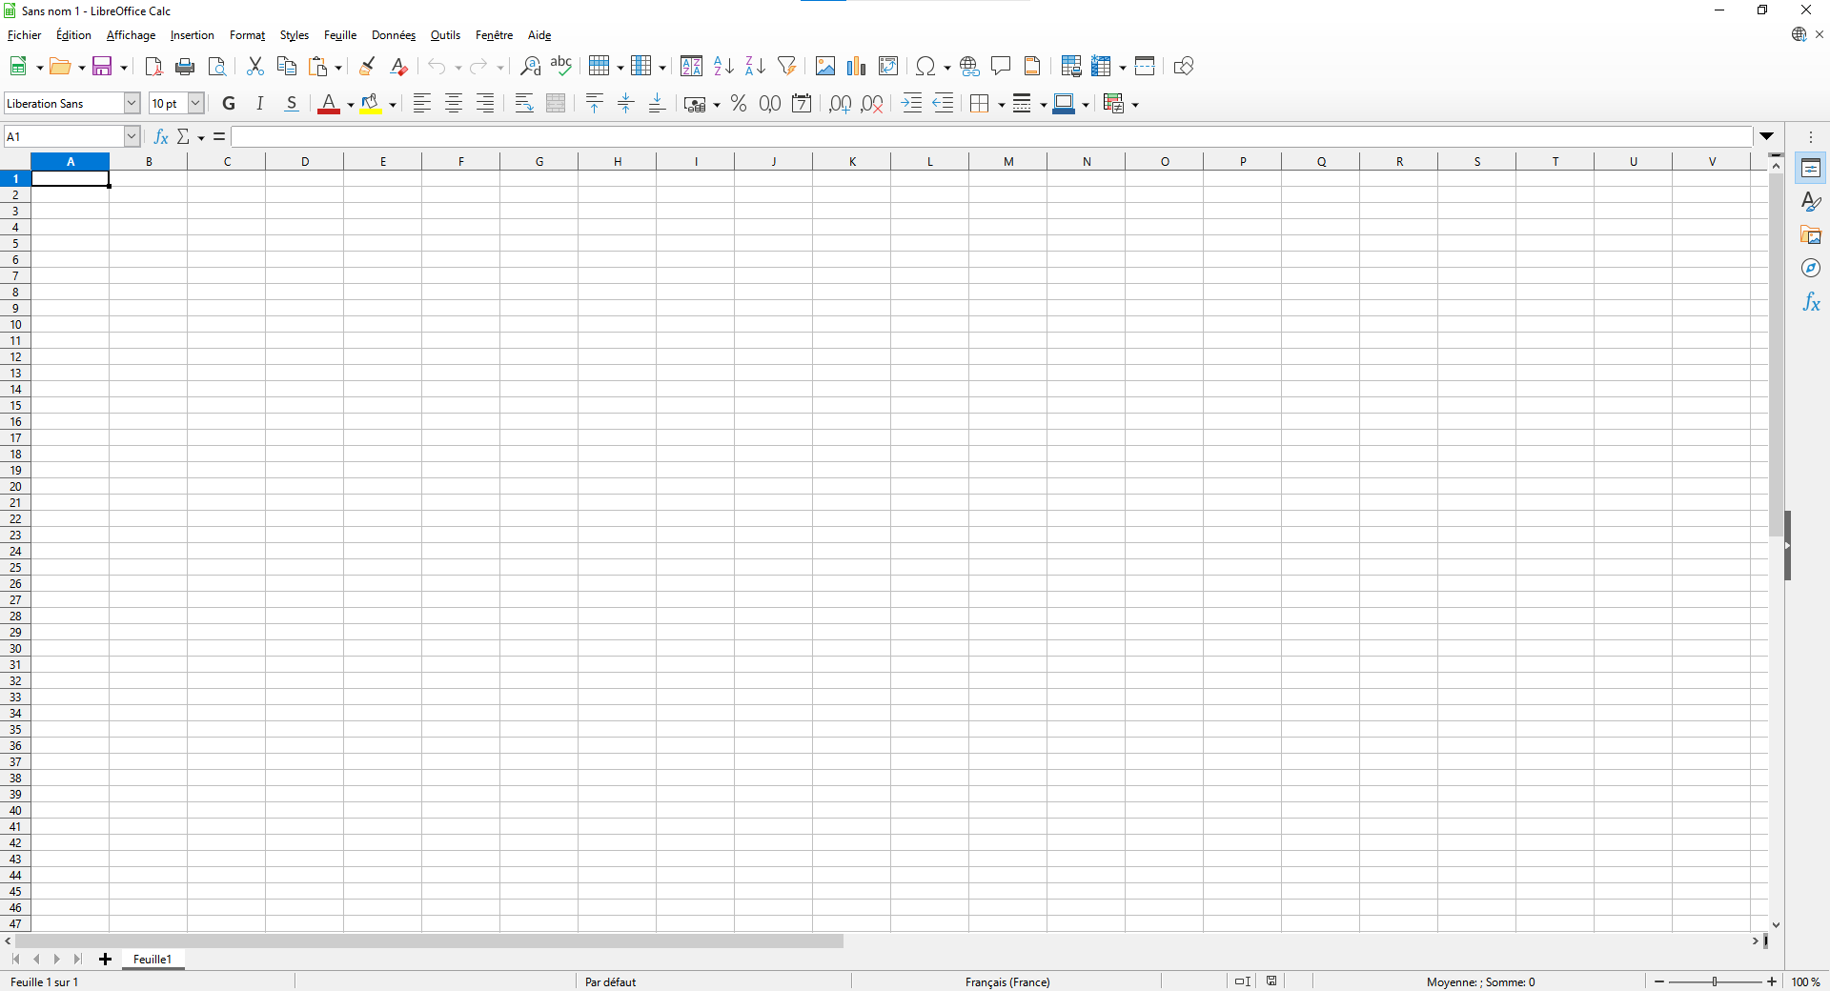
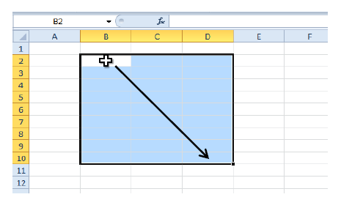
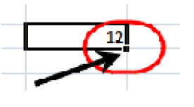

📈 Les tableurs
Les onglets du menu
Le ruban
Affichage de ce qu’il y a dans les cellules
Permet la mise en page
Colonnes
Les cellules
Intersection entre ligne et colonne. Pour y saisir du texte, on clique dessus.
Pour valider : touche « entrée »
On peut également en sélectionner plusieurs en cliquant et glissant 👉
💡 Double cliquer entre deux colonnes pour les mettre à la bonne taille
Le classeur
Plage B2 : D10
Lignes
Options pour couper, copier, coller
Options pour trier les lignes et les colonnes
Copie de cellule en glissant sur la plage désirée
Mise en page :
Type et taille de police, couleur
Gras, italique…
Option format des nombres
Choix des bordures du tableau
Alignement du texte dans les cellules
Les feuilles
On peut en ajouter (+), les renommer (double clic), les supprimer (clic droit), les déplacer
Permet de fusionner des cellules
Pour zoomer sur le document
Notes:
Feuilles : on peut en ajouter, on peut les renommer grâce à un double clic

Slide 2
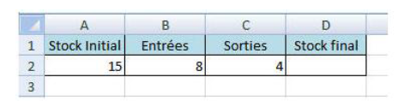
➗ Les formules
🎉 Elles permettent de faires les calculs demandés automatiquement
👉 Si on modifie les données qui font partie d’un calcul, le résultat est modifié automatiquement
💡Elles permettent également de réaliser des opérations non mathématiques : modifier du texte, chercher ou tester des éléments
💡 Construire des « formules »
Pour obtenir le stock final manuellement dans le tableau ci-dessous, le calcul est :
15 + 8 – 4 = 19
Le nombre 19 sera saisi dans la cellule D2
Néanmoins, ce résultat ne se modifiera pas si l’un des nombres (15, 8 ou 4) est modifié.
💡 Pour automatiser ce calcul, vous allez construire une formule dans la cellule D2. Cette formule fera référence aux cellules contenant les nombres à utiliser et sera précédée du signe = pour qu’Excel comprenne qu’il s’agit d’une formule de calcul.
La formule sera donc la suivante 👇
=A2+B2-C2
❗ Aucun espace entre les termes dans une formule
❗ Les priorités mathématiques s’appliquent : multiplications et divisions en premier s’il n’y a pas de parenthèses
Exemple : 2 * 3 + 4 = 10 mais 2 * (3 + 4 ) = 14

Slide 3
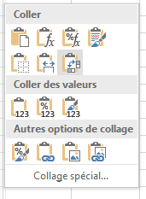
➗ Les formules
Les opérateurs
+ | Addition
- | Soustraction
* | Multiplication
/ | Division
Calculs | Tableur
Somme de B2 et B4 | =B2+B4
Somme de B2 à B4 | =SOMME(B2:B4)
Moyenne des valeurs de B2 à B4 | =MOYENNE(B2:B4)
Maximum des valeurs de B2 à B4 | =MAX(B2:B4)
🎉 Vous pouvez chercher sur internet les formules qui existent
♻ Transposer des données
Comment faire ?
👉 Sélectionner le tableau
👉 Le copier [ CTRL + C ]
👉Le coller [collage spécial]
👉 « Transposer »
Comment faire ?
👉 Sélectionner le tableau final
👉 Écrire la formule :
=Transpose(plage)
👉 CTRL + Maj + Entrée
Manuellement
Automatiquement

Slide 4
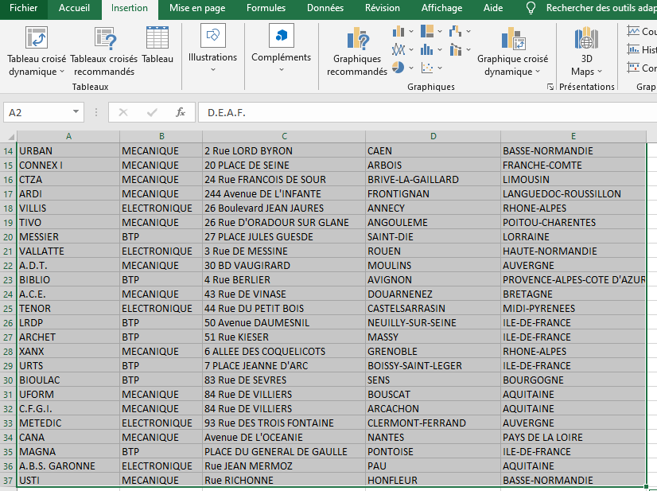
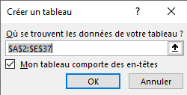
📅 Créer un tableau
Comment faire ?
👉 Sélectionner plage de données
👉 Cliquer sur insertion
👉 Cliquer sur « Tableau»
👉 Choisir la plage et préciser s’il y a un en-tête
👉 Valider
OU
💡 Sélectionner la plage de données et faire
CTRL + L

Slide 5
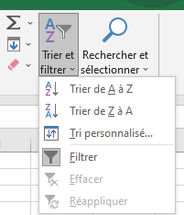
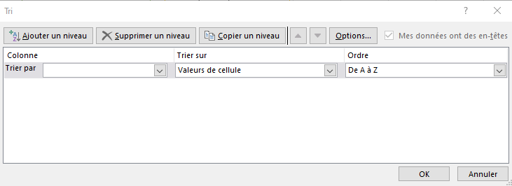
📅 Modifier un tableau
Comment faire ?
👉 Dans l’onglet
« création de tableau »
Renommer
Choisir les options
Changer le style
📅 Trier un tableau
Comment faire ?
💡 Il est possible de faire un tri sur plusieurs niveaux
👉 Sélectionner le tableau
👉 Cliquer sur « trier et filtrer » dans le ruban
👉Cliquer sur tri personnalisé
👉 Choisir vos options de tri

Slide 6
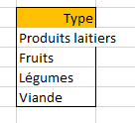
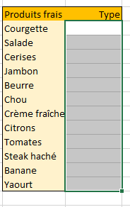
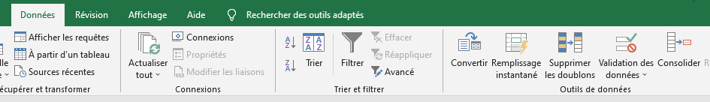
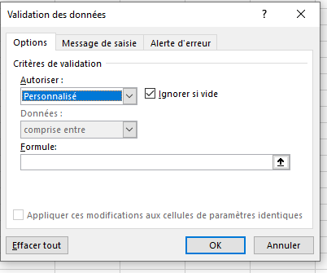
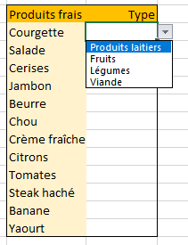
🧾 Créer des listes
Comment faire ?
👉 Créer la liste des données
👉 Sélectionner la zone ou la liste sera utilisable
👉 Cliquer sur « Données »
👉 Cliquer sur « Validation des données »
💡 Bon à savoir
👉 Propose des données à l’utilisateur
👉 Evite les erreurs de frappe
👉 Il est préférable de créer un tableau avec vos données, vous pourrez ajouter des lignes plus facilement
💡 Raccourci = CTRL + L
👉 Vous pouvez mettre votre tableau de référence sur une autre feuille, pour « faire propre »
👉Cliquer sur « Liste »
👉permet de sélectionner à la souris la plage concernée
👉Renseigner la source (plage de référence, « =noms des cellules »)
✔ Lorsque que vous cliquez sur une cellule,
la liste déroulante apparaît !

Slide 7
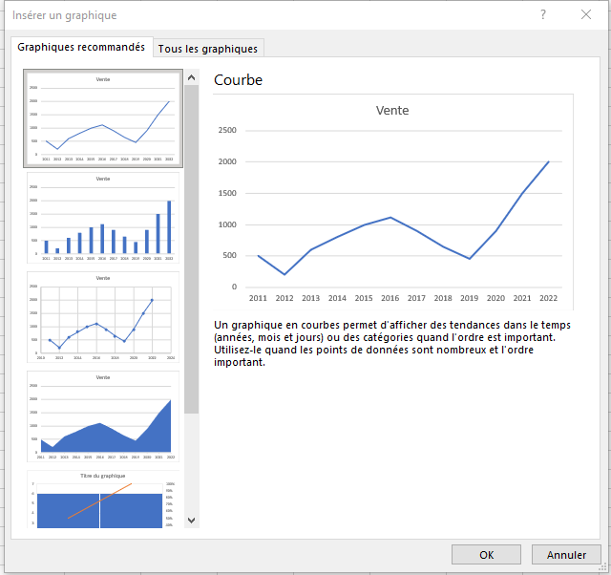
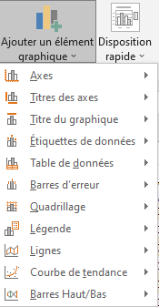

📊 Générer des graphiques
Comment faire ?
👉 Sélectionner plage de données
👉 Cliquer sur insertion
👉 Cliquer sur « Graphiques recommandés »
👉 Choisir le rendu désiré
👉 Valider
💡 Raccourci : CTRL + Maj + Q
👉 vous pouvez modifier votre graphique
👉 vous pouvez ajouter des éléments dans votre graphique
💡 « La table de données » met les informations du tableau dans votre graphique
Utile si vos données sont sur une autre feuille

Slide 8
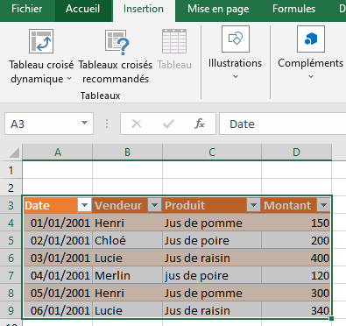
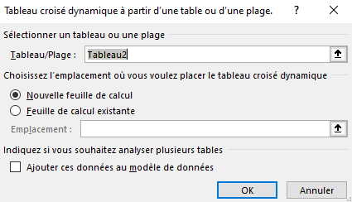
➗ Les tableaux croisés dynamiques
Comment ça marche ?
👉 Je sélectionne mon tableau
👉 je clique sur insertion
👉 Puis sur tableau croisé dynamique
👉 je peux nommer mon tableau
👉 Je choisis son emplacement
👉 Je valide !

Slide 9
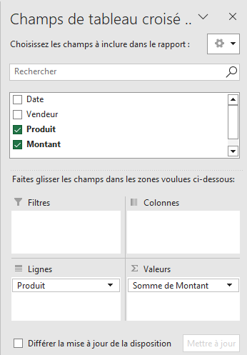
➗ Les tableaux croisés dynamiques
Comment modifier un tableau croisé dynamique ?
👉 Je clique dans mon TCD
👉 Dans le volet de droite, je sélectionne les valeurs du tableau que je souhaite faire apparaître
👉 Je peux modifier à tout moment les données que je souhaite faire ressortir
👉 Je clique sur mettre à jour !

Slide 10
🤓 Pour pratiquer à la maison
https://www.clic-formation.net/tableur.html
👉 Des cours et des exercices pour maîtriser Excel comme personne !
www.pix.fr
Code : HLXUWB173
👉 Pour être testé dans toutes les catégories Excel possibles avec mises en situation !

